Slide 1
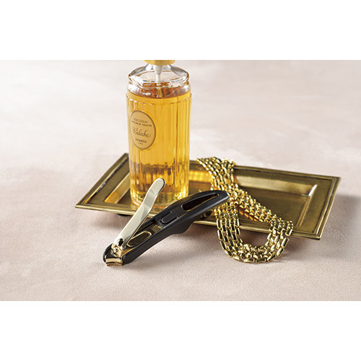
【提案書】
職人の技 ケース付カーブ爪切り
特徴
切った爪が飛び散らないケース付きな上、横向き刃のため足の爪なども切りやすい高級感ある爪切りです。イベントやキャンペーンのちょっとした特典用な景品用などにも最適です。
納期
納期スペース
仕様
カラー展開 ： 単色
素 材 ： スチール･ABS
サイズ ： 17×22×119mm
包 装 ： 化粧箱
生産国 ： 中国
お見積
お見積りスペース

